Slide 1
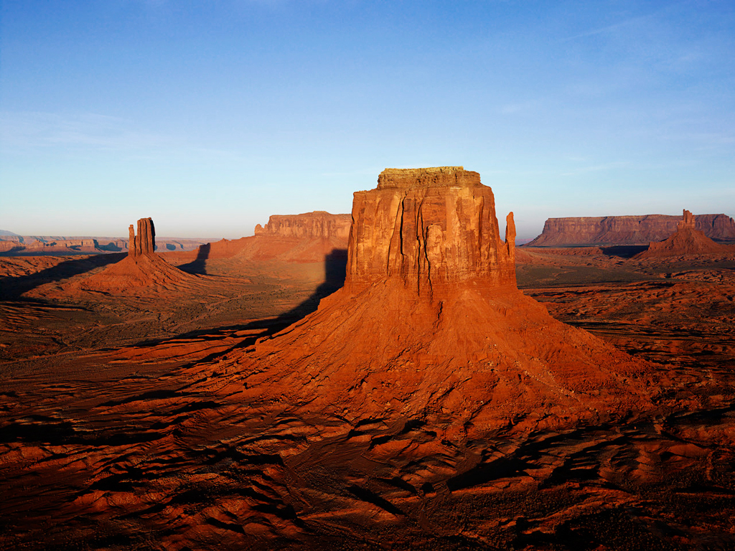
عرض لمركز التعلم تقديم الطلاب: رلى ابو رقيه هديل محاجنه هديل ابو داهش سمير وتد بإرشاد: جنى مواسي السنة الدراسية:2010/2012

Slide 2
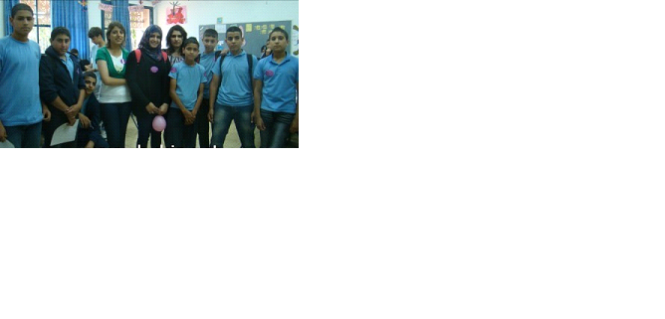

Slide 3
- الفهرست: 1) المقدمة 2) التصور الفكري 3) بطاقة تعريفية 4) أهداف المركز 5) شرح مختصر عن التطابق 6) الفعاليات (مع شرح عن كل واحدة) 7) صور

Slide 4
المقدمة:
لما رأيناه في الماضي من طريقة التعلم التقليديه، التي تحرِم الطالب من أن يكون هو مركز الحوار وجدنا الحاجه إلى أن نجعل الطالب مركزاً اساسياً في عملية التعلُم، علاوة على ذلك منحه المتعه في التعليم لكي تترسخ الماده ذهنه مده زمنيه طويله ولا ينساها بعد وقت قصير أو لا يتذكرها فقط للامتحان فمركز التعلم هو طريقه فعاله للتعلم الذاتي وفيه يتعلم الطالب بنفسه بواسطة الأدوات والتعليمات الموجوده بين يديه. ففي مركز التعلم تدمج الطرق المتطوره والطرق التكنلوجيه المتقدمه مع الطرق التقليديه الموجوده.
فالعمل في المركز منوط بتقدم الطالب الذاتي في المعرفه وانجاز المهام ويقتصر دورنا كمعلمين في ارشاد وتوجيه الطلاب في تحقيق أهداف المركز

Slide 5
التصور فكري:
موضوع تطابق المثلثات هو أحد مواضيع الهندسه المهمه التي تُدرس في صف السابع والتي يجد الطلاب في أغلب الأحيان صعوبه في فهمه وصعوبه في معرفة نظرية التطابق الملائمه، فتطابق المثلثات موضوع يُرافق الطالب في المرحله الثانويه وفهمه جيداً أمر مهم جداً من أجل فهم الموضوع المتعلقه فيه.
فلهذا السبب عندما جلستُ أنا وزملائي من أجل اختيار الموضوع حاولنا البحث عن موضوع يجد الطلاب صعوبه في فهمه بالطريقه التقليديه لنقوم بتعليمه بالمركز من خلال الفعاليات التي من شأنها أن تحذب وتشجع الطلاب على التعلم كما أنها تزيد من دافعية الطلاب في التعلم فحينها وجدنا أن موضوع تطابق المثلثات يحقق هذه الأمور المرجوه.
فهدف المركز هو التعلم الذاتي وان يعتمد الطالب على نفسه في الحل ليتوصل إلى النظريات لوحده.

Slide 6
بطاقة تعريفية:
موضوع المركز : تطابق المثلثات.
تاريخ اقامة المركز: 28.5.2012
مكان اقامة المركز: مدرسة ميسر.
المرشده التربويه: جنى مواسي.
المعلمه المدربه: زهريه ابو رقيه.
الطلاب المشاركون: السوابع (1+2).
الحصص: من الحصه الثانيه-الرابعه.

Slide 7
أنواع الغرف المستخدمه: غرفتا صف عاديه وغرفة صف فيها حاسوب وعارض.
تقسيم الطلاب: سيقسم الطلاب إلى 5 مجموعات كل مجموعه مكونه من 9 طلاب.
استراتيجيات التعليم واساليبه:
استراتيجية التعليم التي اتبعناها في المركز هي التعلم الذاتي المبني على الفهم والاستيعاب وتطبيق ما تعلمه الطلاب خلال الفعاليات.

Slide 8
أن يتمرن الطلاب على حل اسئلة بموضوع التطابق. أن يربط الطالب بين موضوع التطابق والحياه اليوميه. أن يكتشف الطالب نظرية التطابق الملائمه لكل محطة. اتباع طرق غير تقليديه لتدريس نظريات التطابق. تبسيط وتسهيل موضوع التطابق. تنمية دافعية التعلم لدى الطلاب. تعزيز الثقه بالنفس لدى الطلاب. دمج الحاسوب في تعليم موضوع التطابق. أن يجرب الطالب طريقه حديثه لتعلم التطابق من خلال ممارسة الفعاليات. تنمية التعاون في التعاون بين الطلاب من خلال الفعاليات .
من أهداف مركز التعلم

Slide 9
شرح مختصر عن الدالة التطابق
موضوع التطابق هو أحد المواضيع التي تدرس في صفوف السوابع وهو: أن يغطي المثلث الأول المثلث الثاني تماماً
نظريات التطابق الأربعه:
تساوي جميع الأضلاع والزوايا
يتطابق المثلثان تساوي ضلع وزوايا مع نظيره من المثلث الآخر
تساوي ضلعين وزاوية
يتطابق المثلثان إذا تطابق ضلعين ونقطة التقائهم ( الزاوية المحصورة بينهم ) مع نظائرهما من المثلث الآخر.
تساوي زاويتين وضلع
يتطابق المثلثان إذا تطابق زاويتان والضلع الذى يوصلهما ببعضهما مع نظائرهم من المثلث الآخر.
تساوي الأضلاع الثلاثة
يتطابق المثلثان إذا تساوي كل ضلع مع نظائرهم من المثلث الآخر.
تساوي ضلع ووتر
هذه الحالة يختص بها مثلث قائم الزاوية حيث أنه إذا تساوى أي ضلع والوتر (الضلع المقابل للزاوية القائمة) مع المثلث الآخر

Slide 10
الفعاليات:
فيديو عن مركز التعلم.
ابلت عن التطابق.
فعالية التطابق.
فعالية المهرج فتوش.
فعالية هيا نرسم مثلثاً.
فعالية الفأر والجبنه.
فعاليات البالونات.

Slide 11
: .
1) فيديو عن مركز التعلم
المحطه الأولى: ولليوم بدايه...
المده الزمنيه: 10 دقائق.
مجموعة الهدف: جميع طلاب الصف السابع 1 والسابع 2.
أهداف المحطه:
* أن يقارن الطالب بين ما يعرفه عن التطابق وبين ما يشاهده في الفيديو.
أن يتفاعل الطالب مع المرشد.
سير المحطه:
نُدخل الطلاب إلى غرفة فيها حاسوب وعاكس قد قمتُ بتجهيزها قبل بيوم ونقوم بعرض فيديو عن مركز التعلم وعن موضوع التطابق بشكل عام ونشرح للطلاب عن المركز بشكل عام ...بعد ذلك قُمنا بتوزيع قطار المحطات على كل رئيس مجموعه وعليه كُتب مسار المحطات وأعظاء فرقته، فكل رئيس مجموعه يجمع أعظاء فرقته وينتقل إلى المحطه الأولى في مساره.
المحطات من 2-6 كانت موجوده في غرفتا صف متجاورتين محطتان داخل صف وثلاثة محطات داخل الصف الآخر.

Slide 12
2) فعالية التطابق:
المده الزمنيه: 15 دقائق.
مجموعة الهدف: فرقة من صفوف السوابع مكونه من 8-9 طلاب.
أهداف المحطه:
أن يكتشف الطالب نظرية التطابق الأولى.
أن يجد الطالب المثلث المطابق له من علبة الطحين.
تنمية التفكير عن الطلاب.
سير المحطه:
على كل طالب أن يأخذ ورقة بيضاء ويطويها يقوم برسم مثلث على نصف الورقه ثم يطويها مره اخرى بعد ذلك عليه قص المثلثين الناتجين ومحاولة تطبيقها ثم استنتاج النظريه وفي القسم الثاني من الفعاليه على الطالب أن يجد المثلثات المتطابقه.

Slide 13
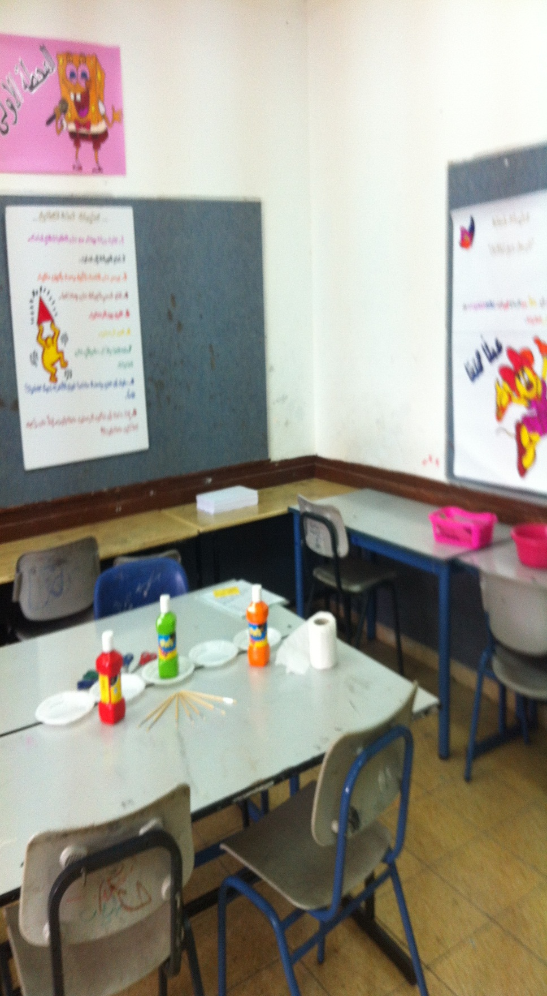
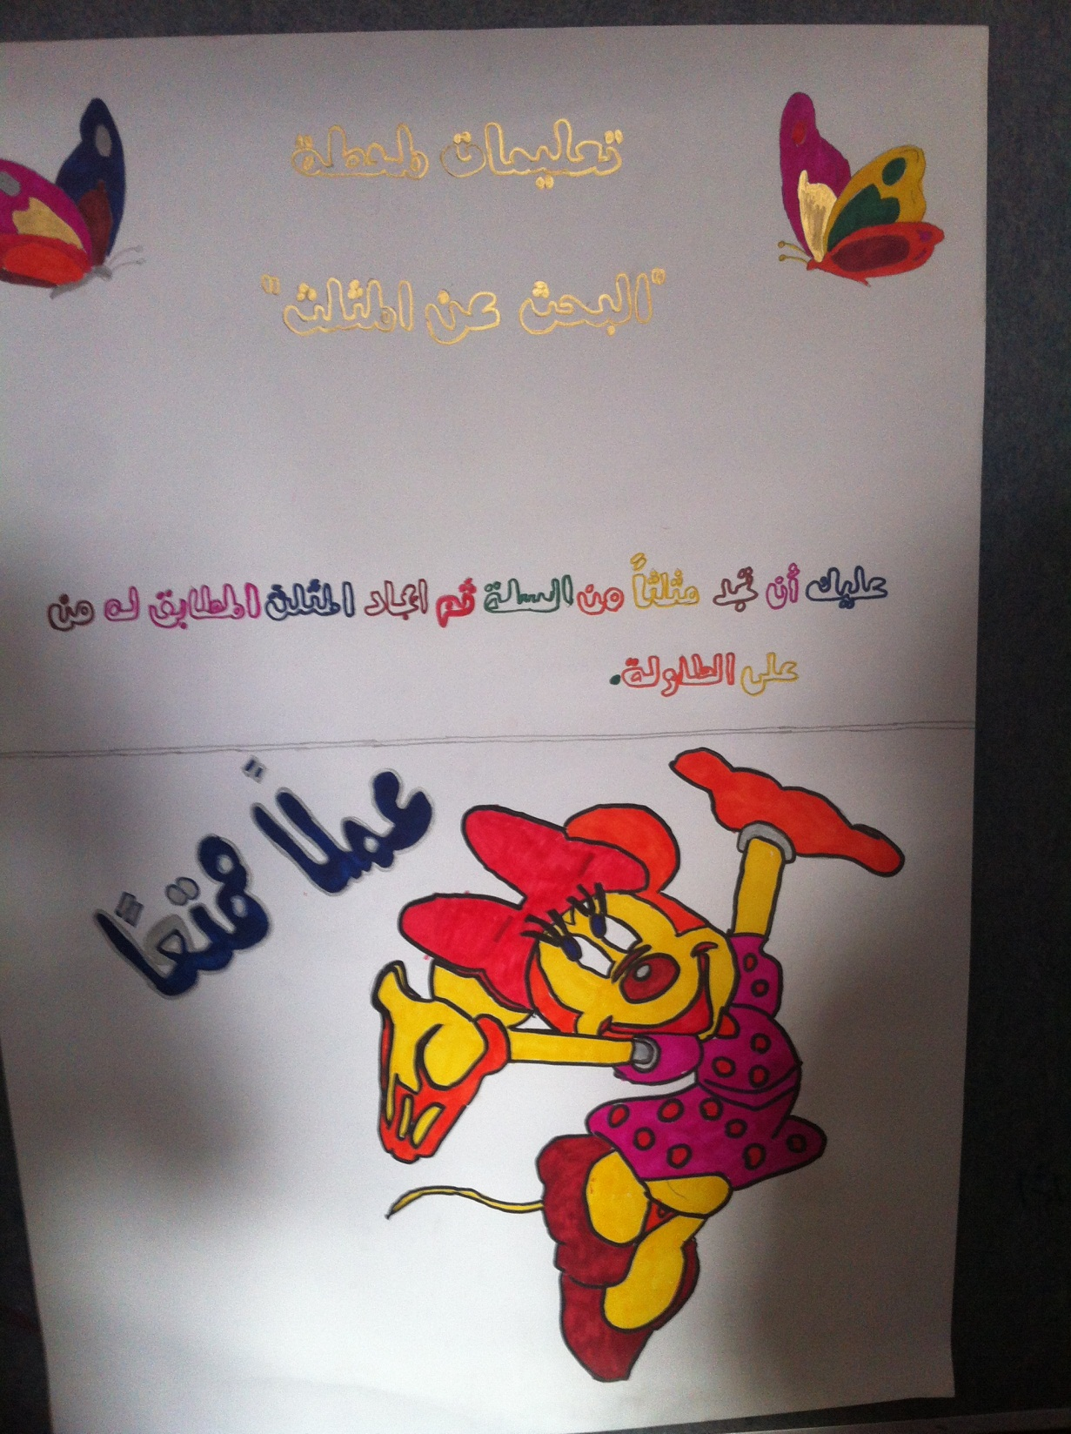

Slide 14
3- محطة الأبلت:
المده الزمنيه :15 دقيقه.
مجموعة الهدف: طلاب السابع (1) والسابع(2).
أهداف المحطه:
أن يكتشف الطالب أن تغيير أحد معطيات المثلث تبطل التطابق.
أن يستفيد الطالب من البرنامج المعروض أمامه .
أن يتعلم الطالب الموضوع بنفسه من خلال المشاهدات التي يقوم بها.
سير المحطه:
كل مجموعه سيكون أمامها حاسوبين ومعروض أمامها أبليت على كل مجموعه تحريك المثلثات واكتشاف المطلوب.

Slide 15
المهرج فتوش
المده الزمنيه :15 دقيقه.
مجموعة الهدف: طلاب السابع (1) والسابع(2).
أهداف المحطه:
أن يطبق الطالب المثلثات على اللوحه.
أن يستنتج الطالب نظرية التطابق الثانيه.
سير المحطه:
كل طالب بالمجموعه يقوم بأخذ مثلث من السله يجد المثلث المطابق له على لوحة المهرج ثم يقوم بتزيينه وتلصيقه على اللوحه في المكان الملائم ، على المجموعه استنتاج نظرية التطابق الملائمه.

Slide 16
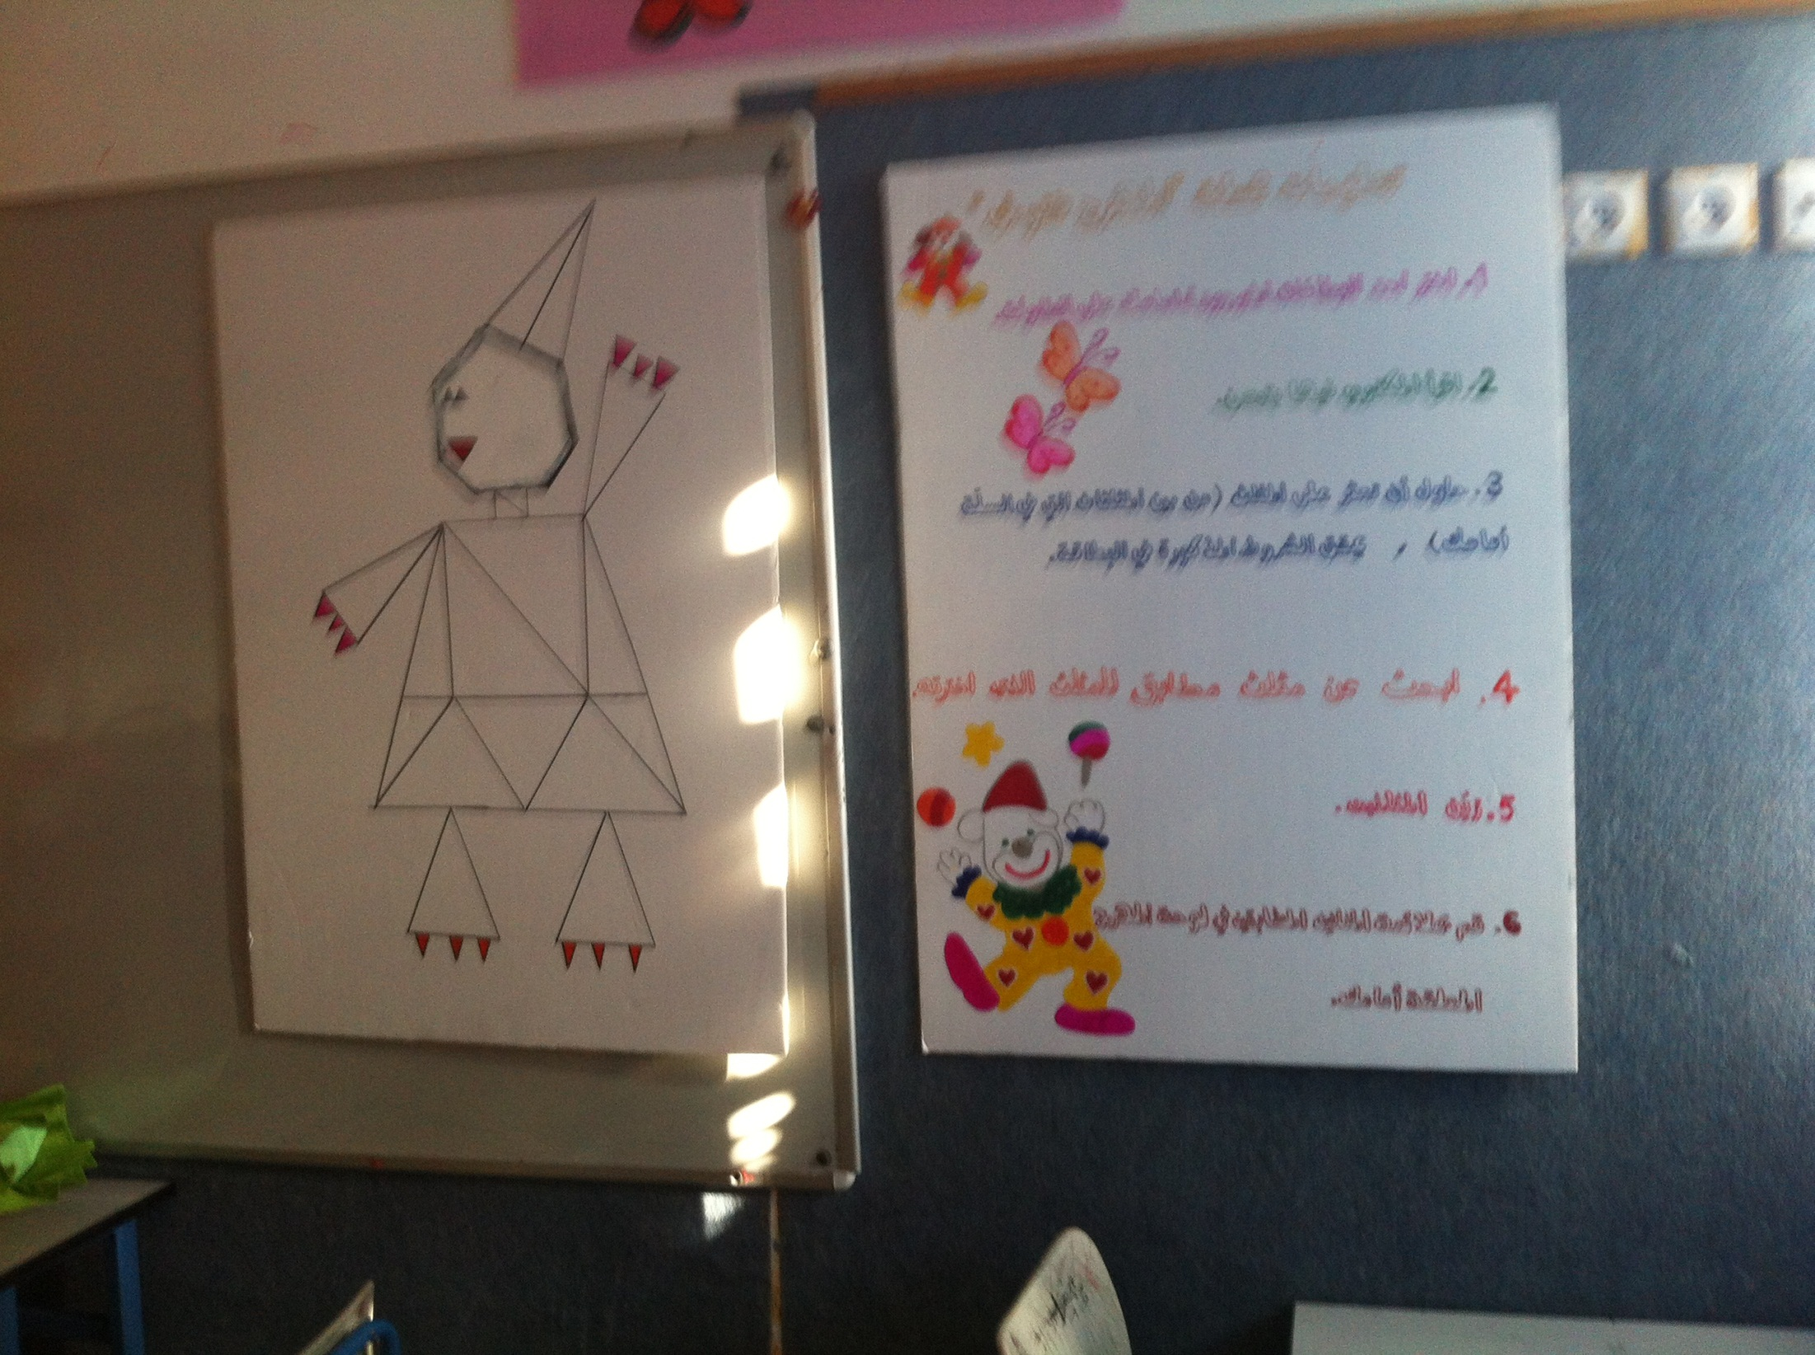

Slide 17
المحطة الخامسه: هيا نرسم مثلثاً
المده الزمنيه :15 دقيقه.
مجموعة الهدف: طلاب السابع (1) والسابع(2).
أهداف المحطه:
ان يستنتج الطالب نظرية التطابق الثالثه.
أن يتدرب الطالب على استخدام المنقله .
سير المحطه:
في هذه المحطه يوجد بطاقة تعليمات لمثلث وعلى الطلاب رسم مثلث مطابق له بواسطة المسطره.

Slide 18
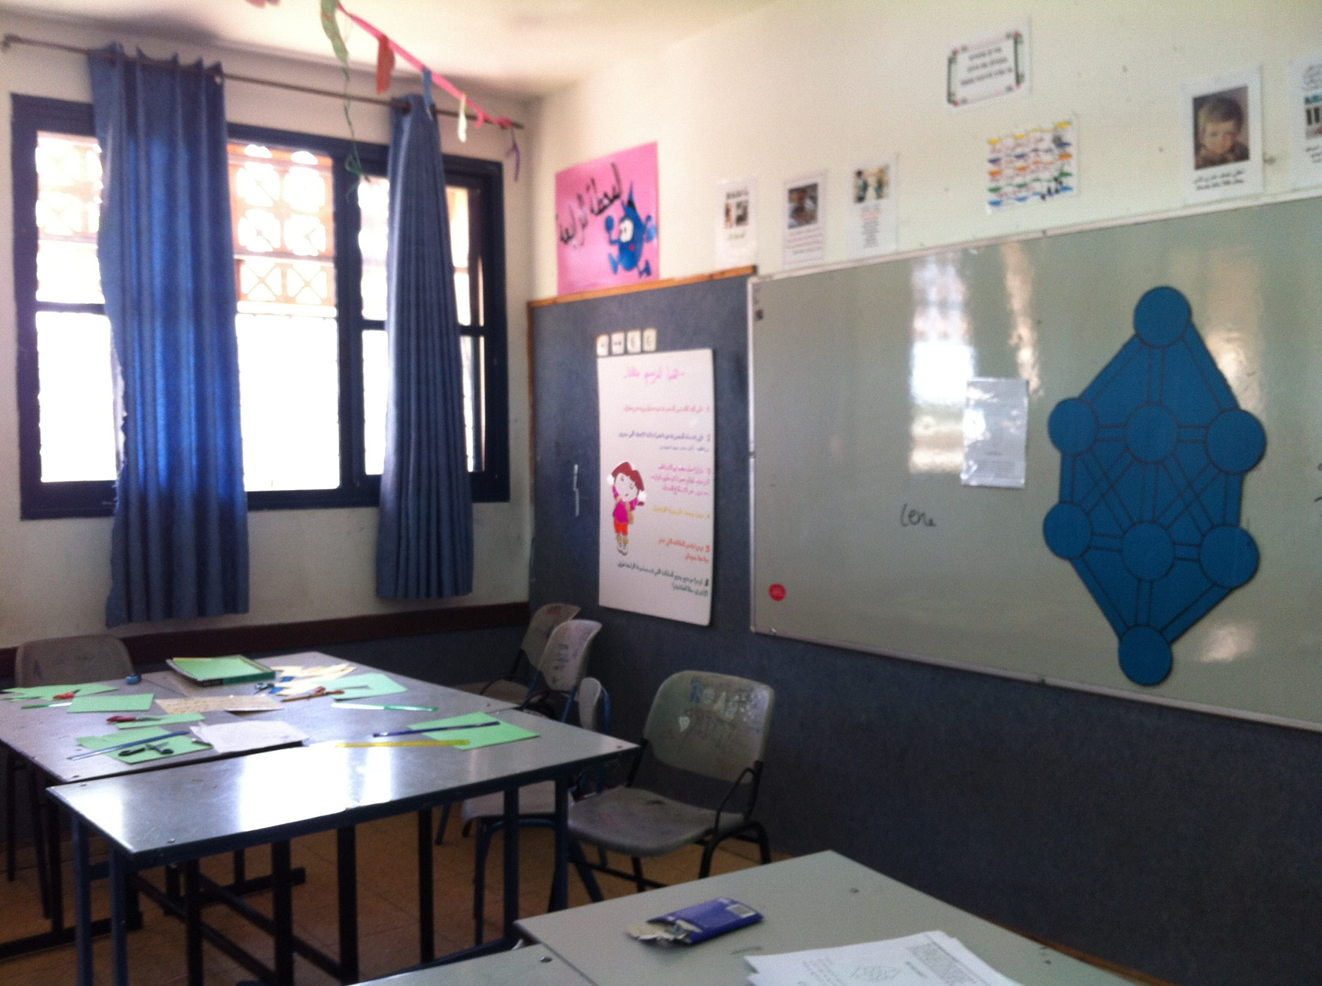

Slide 19
المحطة السادسه: الفأر والجبنه
المحطة السادسه: الفأر والجبنه
المده الزمنيه :15 دقيقه.
مجموعة الهدف: طلاب السابع (1) والسابع(2).
أهداف المحطه:
أن ينمي الطالب قدراته التفكيريه.
أن يحل الطالب القضيه بالوقت المطلوب.
تنمية روح
سير المحطه:
على الطلاب حل القضيتين المعطيتبن أمامهم

Slide 20
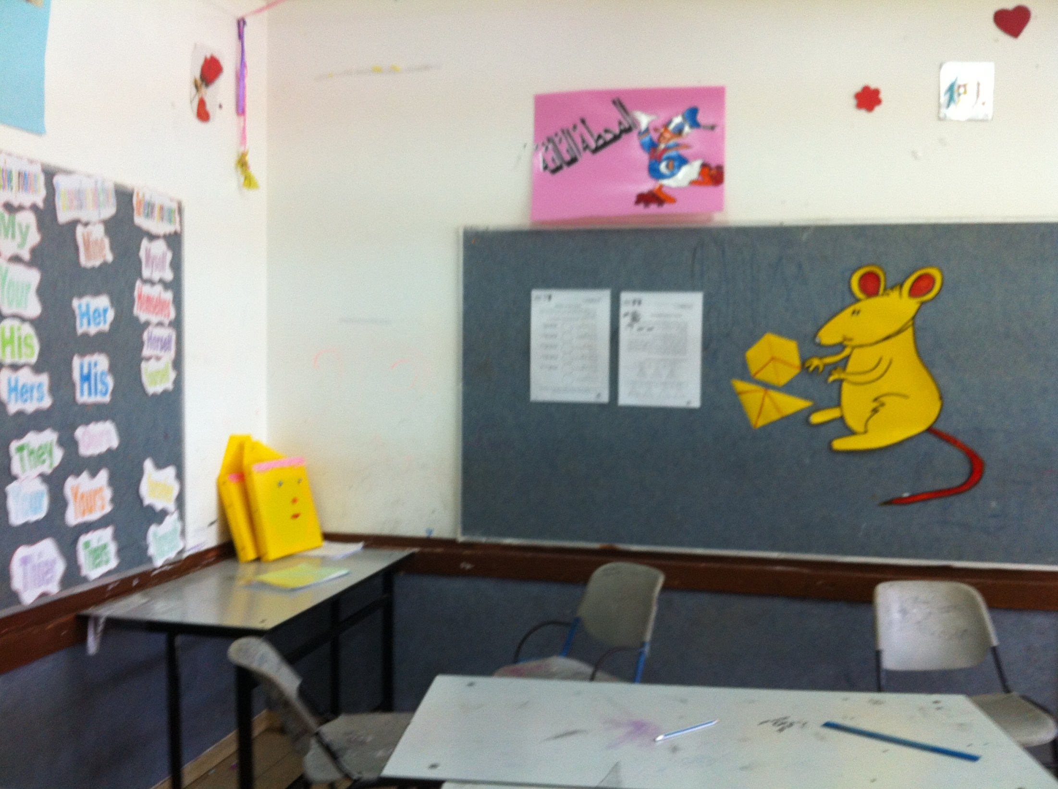

Slide 21
فعالية البالونات
المحطة السابعه-الأخيره: البالونات
المده الزمنيه :25 دقيقه.
مجموعة الهدف: طلاب السابع (1) والسابع(2).
سير المحطه: ندخل اللطلاب إلى غرفه فارغه وقد حضرناها في الفرصه وعلى كل مجموعه أن تقوم بفرقعة أكبر عدد ممكن من البالونات وحل الاسئله التي بداخلها.
التقييم: على كل اجابه صحيح تحصل الفرقه على نقطتين والفرقة التي تقوم بحل أكبر عدد ممكن من الأسئله الصحيحه تحصل بالاضافه لعدد النقاط التي معها على 10 نقاط اضافيه.

Slide 22
